Slide 1
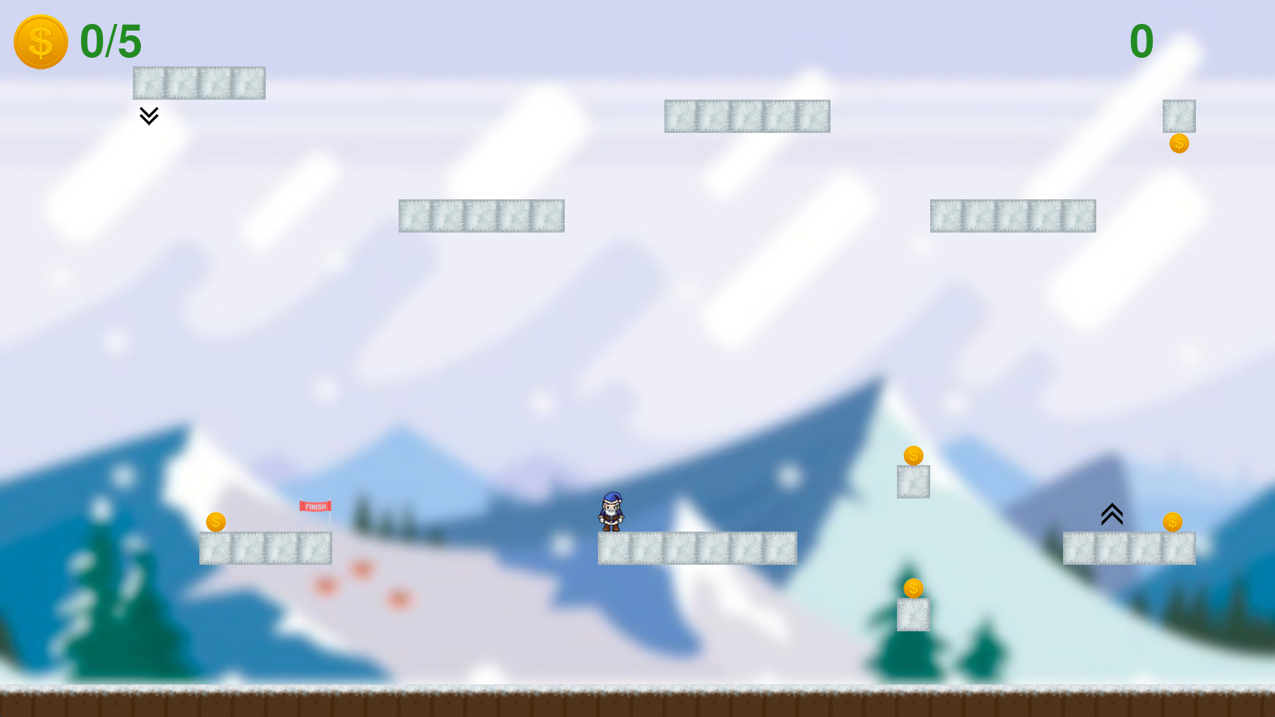
Игра «Christmas Jumps»
Проект выполнили: Кижинов Андрей, Сермягин Кирилл
Ученики 2 курса Яндекс.Лицея
Тема: игра на библиотеке «PyGame»

Slide 2
Проблема:
Данная игра была создана для развлечения. В ней можно провести время с удовольствием. Суть: вы играете за деда мороза, нужно постараться собрать как можно больше монет за меньшее количество времени, если, конечно у Вас это получится ☺

Slide 3
Описание реализации:
В программе представлены классы:
Money, GravityUp, GravityDown – классы для реализации «бонусов»
Hero – класс для реализации персонажа
Menu, AbstractMenu – классы для реализации меню
Border, StandardBlock, SnowPlatform, Ground, Finish – классы для создания платформ
ChristmasJumps – главный класс игры
Database – класс для работы с базой данных
Game – описаны события игры и создания карт

Slide 4
Использованные библиотеки:
PyGame

Slide 5
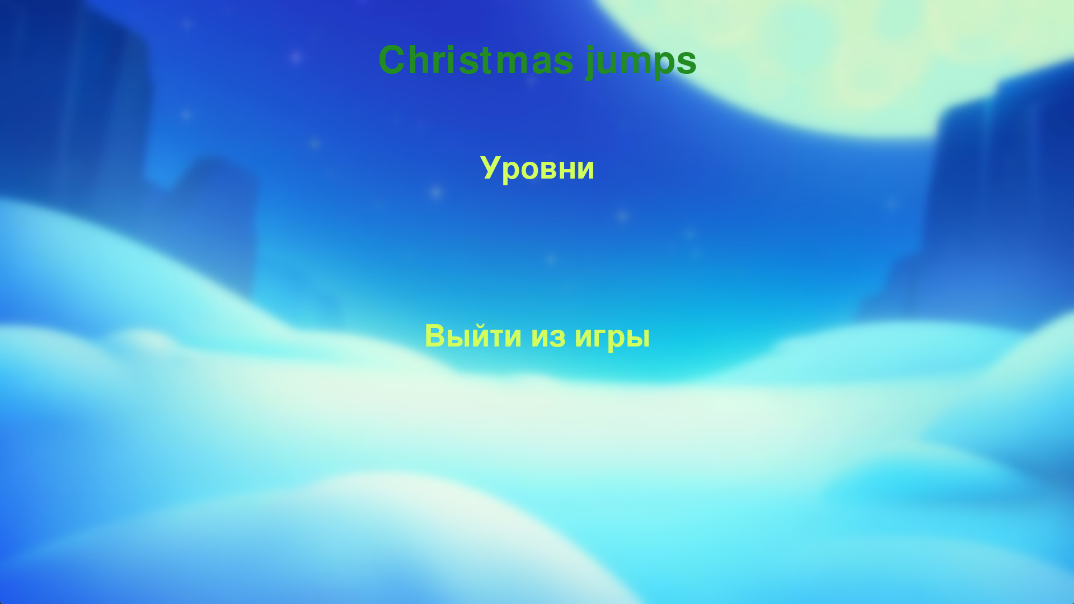
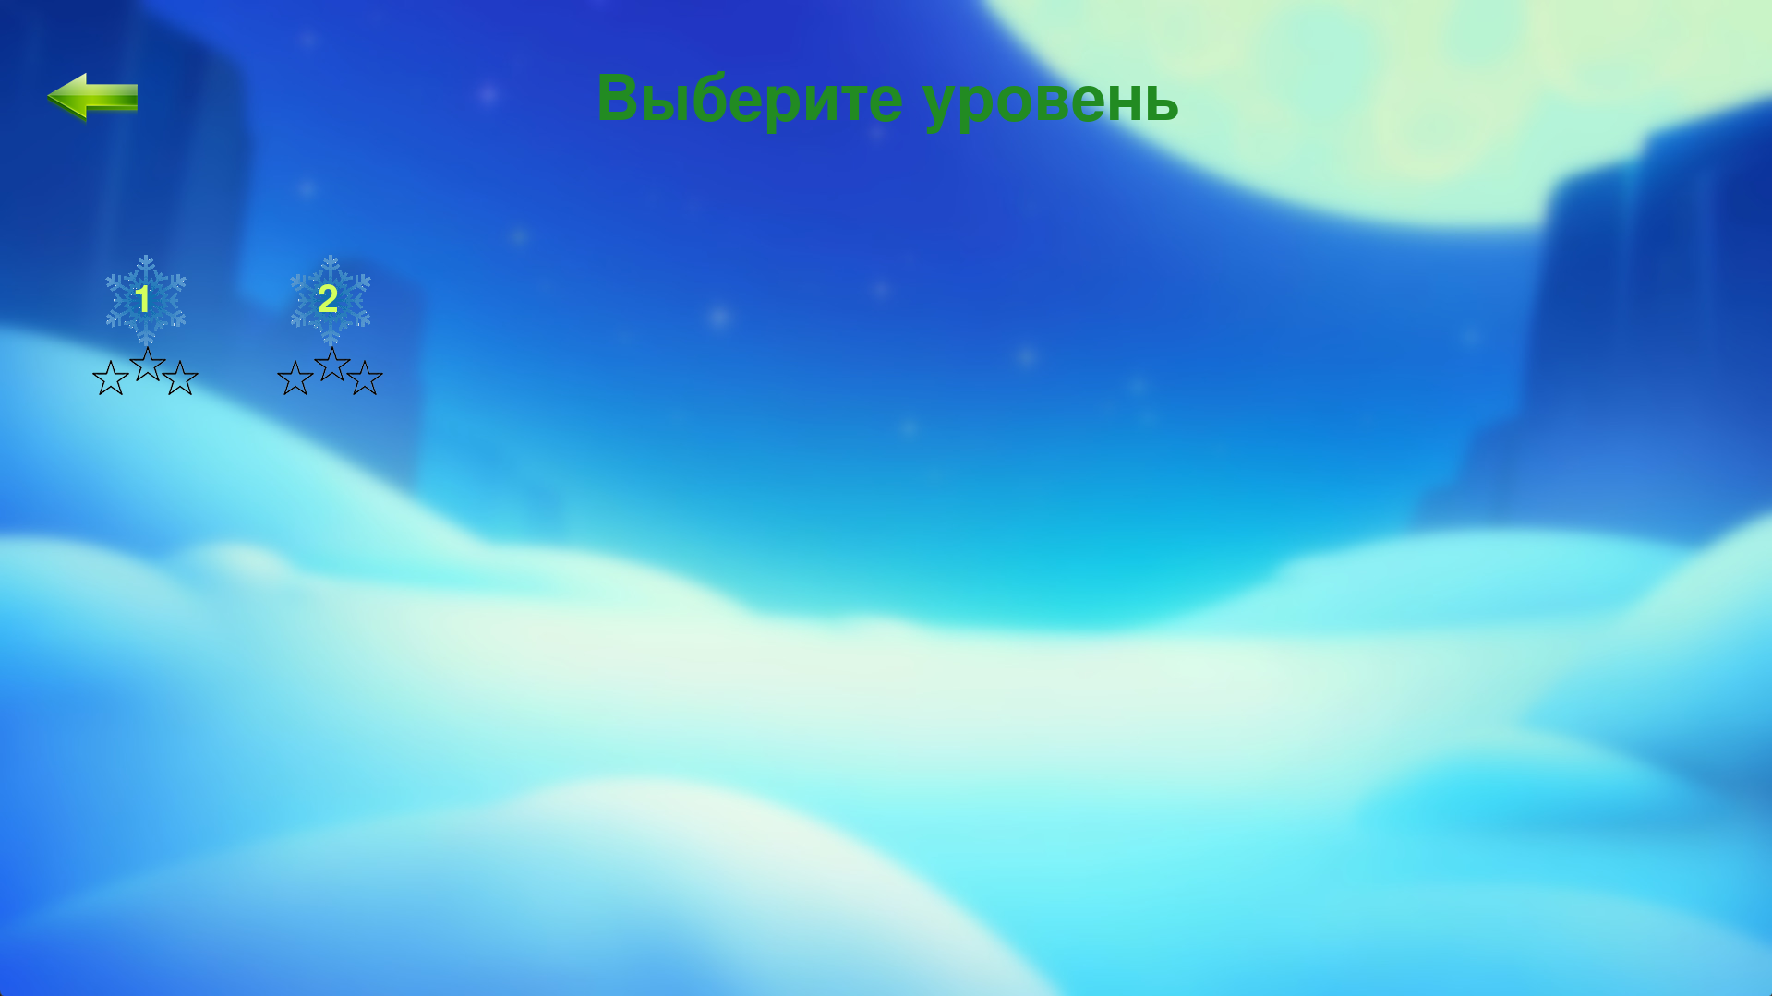
Интерфейс и возможности
Изначально нас приветствует окно игры, где мы можем выбрать уровни или выйти из нее.
Окно выбора уровней

Slide 6
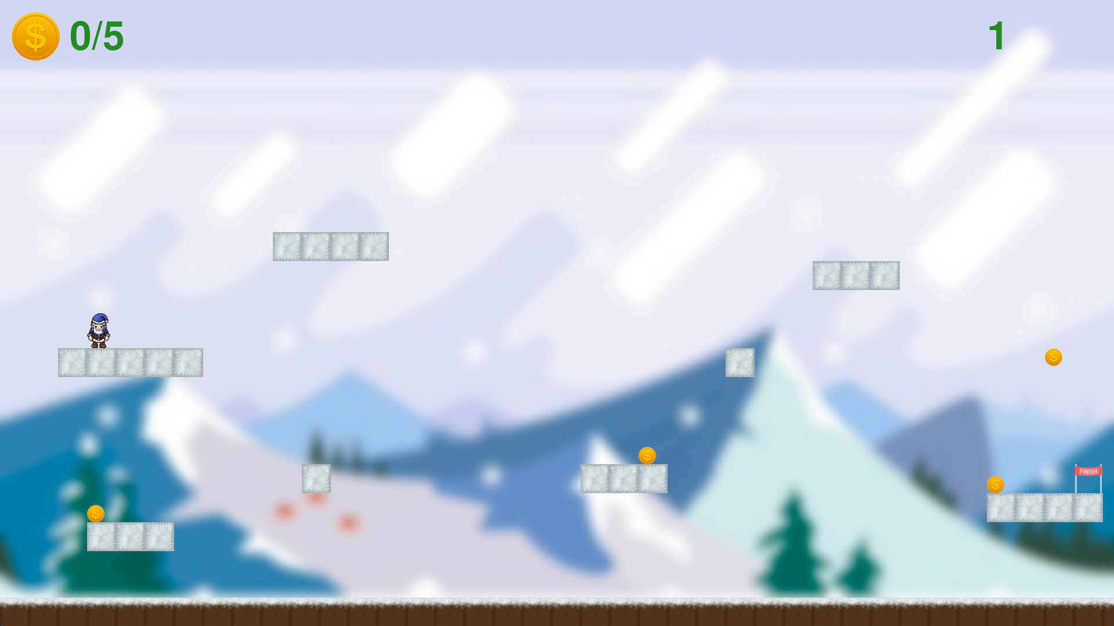
Уровень 1.
Самый легкий и знакомящий пользователя с игрой
Уровень 2.
Добавлен объект, который уже усложняет прохождение, если его взять, если его коснуться, то меняется гравитация

Slide 7


Выводы:
Я считаю, создав такую игру, можно развлечь и дать игрокам отдохнуть от сложных игр. В ходе ее создания мы смогли овладеть навыками для разработки игр на библиотеке PyGame.

Slide 8
Спасибо за внимание :3

